Slide 1
Derin ogrenme -1 Dr. Öğr. Üyesi. M. Hakan Bozkurt
Derın ogrenmeye gırıs

Slide 2
Contents
Giriş ve YSA
CNN
RNN
LSTM
Otokodlayıcılar
Derin öğrenme model performansı ve optimizasyonu
Derin öğrenme için veri işlemleri

Slide 3
Contents
Kavramlar
Nöron Modeli
Perceptron
Çok katmanlı sinir ağları
Gradyan iniş

Slide 4
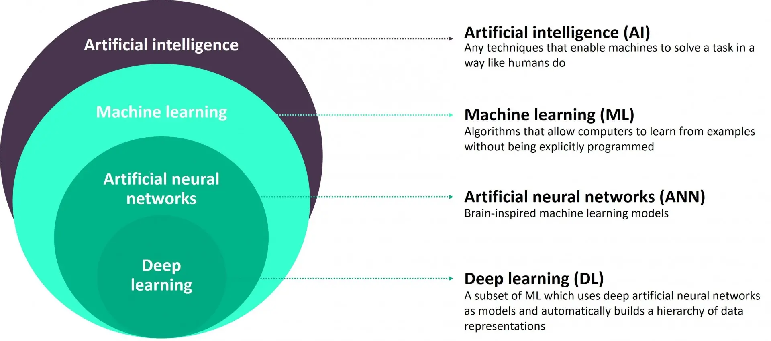
YAPAY ZEKA Makine öğrenmesi derin ogrenme
Kaynak: https://www.bbntimes.com/science/artificialintelligencevsmachinelearningvsartificialneuralnetworksvsdeeplearning

Slide 5
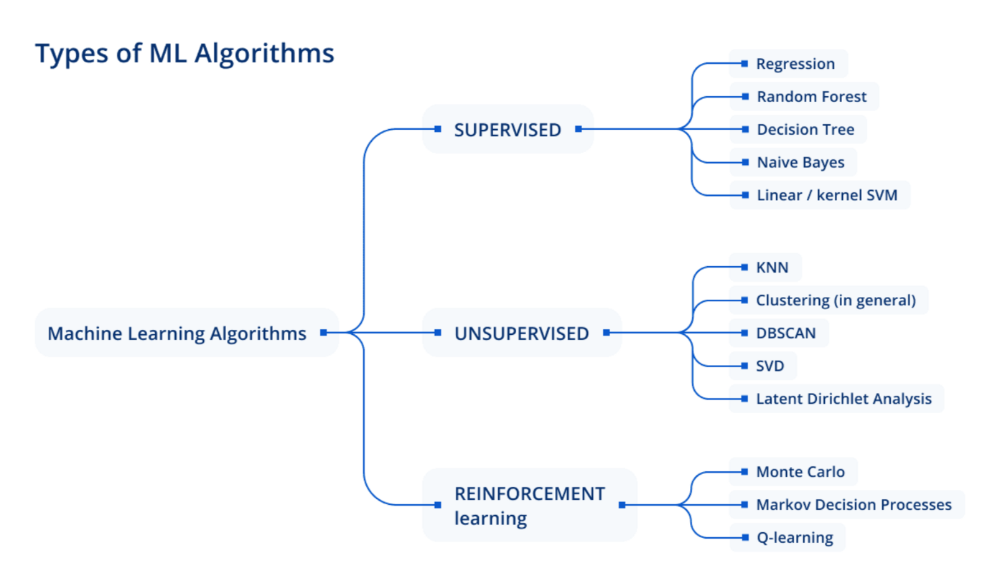
Machine learnıng Algorıthms
Kaynak: https://levelup.gitconnected.com/10mustknowmachinelearningalgorithmsfordatascientistsadbf3272398a

Slide 6
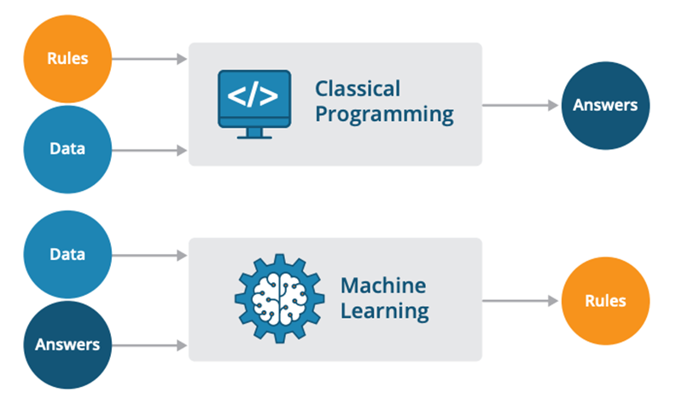
Geleneksel programlama makıne ogrenmesı farkı
Kaynak: https://sravyatechusage.medium.com/traditionalprogrammingvsmachinelearninge9bbed5e491c

Slide 7
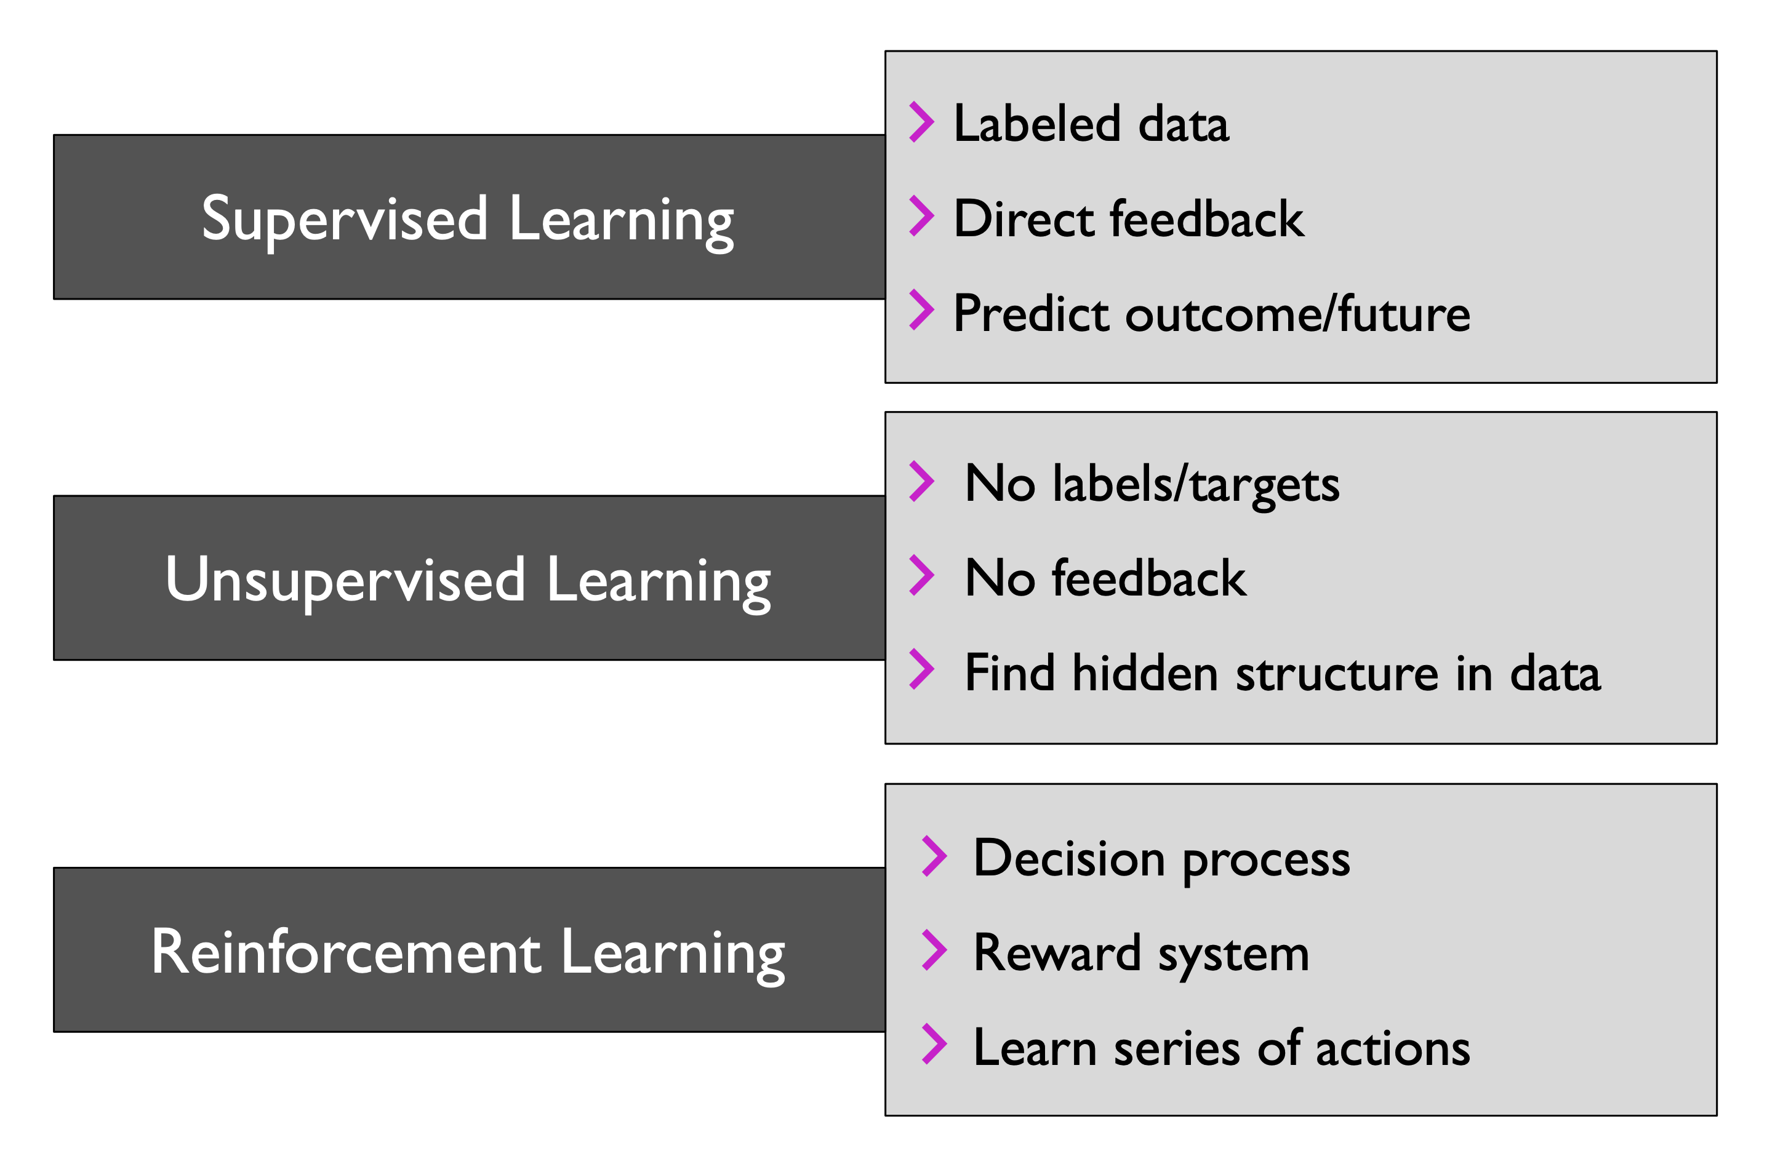
LEARNING TYPES

Slide 8
ML/DL ıle ne yapabılırız
E-posta spam tespiti
Yüz algılama ve eşleştirme (örn. iPhone X)
Spor tahminleri
Kredi kartı dolandırıcılığı tespiti
Hisse senedi tahminleri
Akıllı asistanlar (Apple Siri, Amazon Alexa, ...)
Ürün önerileri (ör. Netflix, Amazon)
Sürücüsüz araçlar (örn. Uber, Tesla)
Dil çevirisi (Google translate)
Duygu analizi
İlaç tasarımı
Tıbbi teşhisler

Slide 9
LEARNING TYPES
Email spam tahmini
Nesne sınıflandırma
Kümeleme
Boyut azaltma
Anomali tespiti
Robotik
Finans
Tıbbi tanı ve tedavi önerme

Slide 10
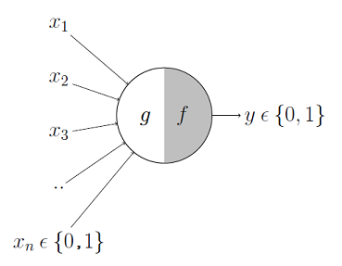
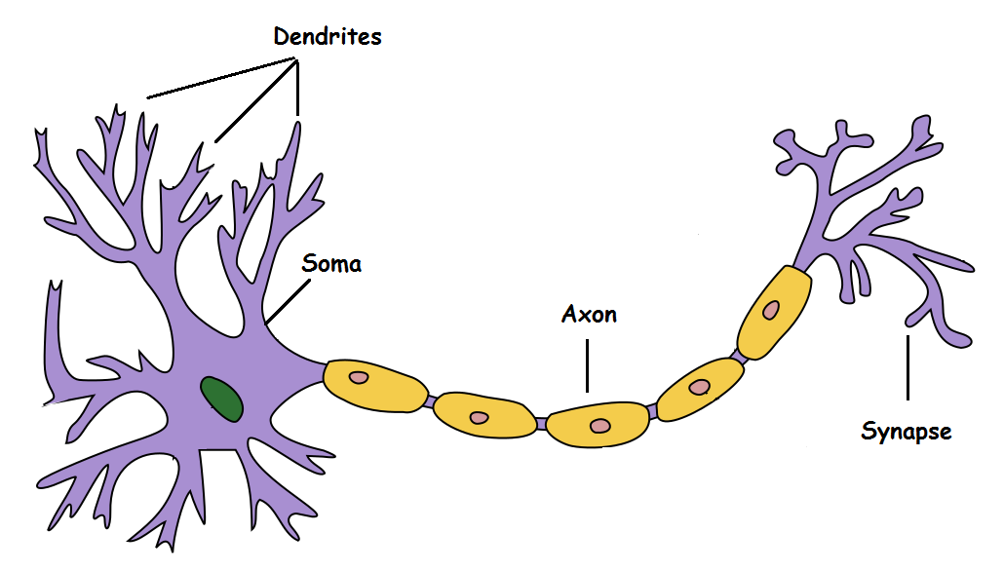
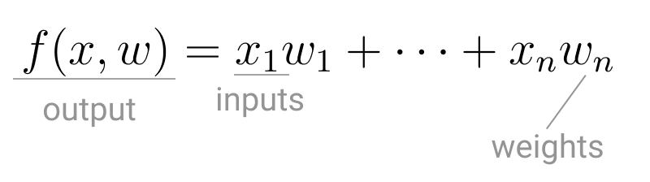
McCulloch & Pitts NÖRON Modelİ
Problem: Eşiği ya da ağırlıkları bulmak !
Kaynak: https://en.wikipedia.org/wiki/Neuron
Kaynak: https://towardsdatascience.com/mccullochpittsmodel5fdf65ac5dd1

Slide 11
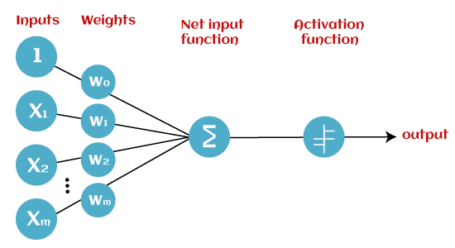
PERCEPTRON ogrenme ALgorıtması
Kaynak: https://www.javatpoint.com/perceptroninmachinelearning
Notes:
Consider talking about:
The work
The optimism
The money
Robotics

Slide 12
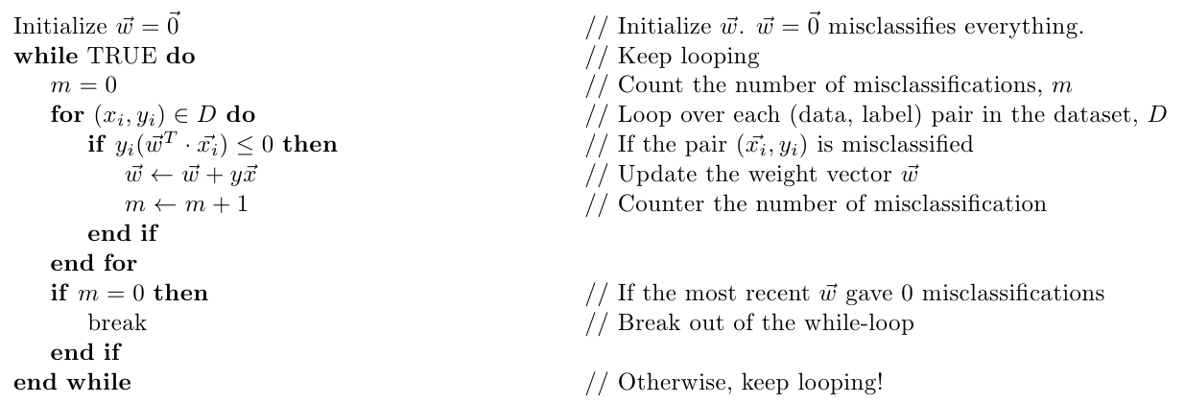
PERCEPTRON ogrenme ALgorıtması
Kaynak : https://www.cs.cornell.edu/courses/cs4780/2018fa/lectures/lecturenote03.html

Slide 13
ÖDEV
Yapay sinir ağlarında “bias” kavramını araştırınız ve açıklayınız.

Slide 14
PYTHON GİRİŞ
print("Hello, World!")
if 5 > 2: print("Five is greater than two!")
x = 5 y = "Hello, World!”
https://www.w3schools.com/python/python_getstarted.asp
https://www.hackerrank.com/domains/python

Slide 15
Perceptron python kodlama
Google Colab’a geçelim

Slide 16
The first AI winter 1970’ler
XOR Problemi

